Slide 1
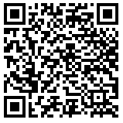
Прикладная Криптография: Симметричные криптосистемы Абсолютная и Cемантическая стойкость (Акт 2)
Макаров Артём
МИФИ 2026
Плейлист в ожидании пары
Тестовый пробный альфа запуск раннего доступа бегущей строки | Самое время вспомнить термин «Абсолютная стойкость» | Термин «Предикат» тоже можно вспомнить | Сегодня четверг | Придётся что-то делать для получения оценки (╯°□°)╯︵ ┻━┻ | vps + 3x-ui | Интересный факт – когда то первая лекция была по материалам первых двух презентаций, но студенты слишком громко вопили от боли | На лекции можно кушать и пить чай | FLAG_{secret_flag_is_d0bbd0bed0b2d0b8d182d0b5206374662dd0bdd0b8d0bad0bed0b2} | «Симметричные» пишется с двумя «м» | «Асимметричные» пишутся с одной «с» и двумя «м» | Если только вы не подразумеваете Assy-metric | Скоро начнём… | " OR 1 = 1; DROP TABLE USERS -- - | Всё в этом мире делится на хэш-функции и на не-хэш-функции | | end;

Slide 2
Тест.
Положить телефон экраном вниз справа от себя
Не разговаривать с соседями
Не пользоваться конспектами и электронными устройствами
Написать номер (по таблице) и ФИО на листочке
Написать краткий ответ на вопрос
Дождаться окончания теста

Slide 3
Тест.
Определение абсолютной стойкости через предикат
Положить телефон экраном вниз справа от себя
Не разговаривать с соседями
Не пользоваться конспектами и электронными устройствами
Написать номер (по таблице) и ФИО на листочке
Написать краткий ответ на вопрос
Дождаться окончания теста

Slide 4
TIME
IS
UP

Slide 5
На прошлой лекции…

Slide 6

Эквивалентные определения абсолютной стойкости
Теорема 1.4. Пусть $Ε=\left(E,D\right)$– шифр Шеннона на $(K,M,C)$. Рассмотрим вероятностный эксперимент для равномерно распределённой $k∈_{R}K.$
Тогда $Ε$– абсолютно стойкий тогда и только тогда, когда для произвольного предиката $φ:C→\{0,1\}$ и $∀m_{0},m_{1}∈M$
$$Pr⁡[φ\left(E\left(k,m_{0}\right)=1\right]=\operatorname{Pr}\left[φ\left(E\left(k,m_{1}\right)\right)=1\right]$$
Иными словами: при использовании произвольного предиката на шифртекстах абсолютно стойкого шифра злоумышленник не получает информации об открытом тексте.

Slide 7

Плохие новости
Теорема 1.7 (Шеннона). Пусть $Ε=\left(E,D\right)$ шифр Шеннона на $\left(K,M,C\right).$ Если $Ε$ – абсолютно стойкий, то
$\left|K\right|≥\left|M\right|$
$H\left(k\right)≥H\left(m\right)$, $k∈_{R}K$, $m∈_{R}M$
Простое объяснение – невозможно получить равномерно распределённую случайную величину длины $m$, используя детерминированный алгоритм над равномерно распределённой случайной величиной длины $n<m$.
Иными словами, для шифрования 1 Gb данных любым абсолютно стойким шифром потребуется ключ размера как минимум 1 Gb.

Slide 8
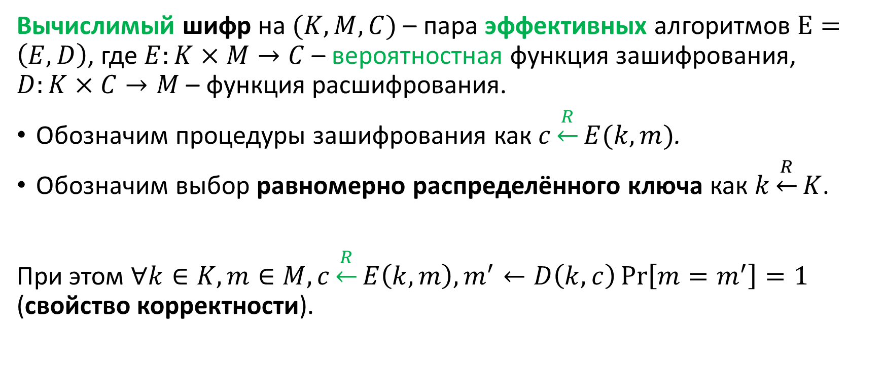
Вычислимый шифр
Вычислимый шифр на $(K,M,C)$ – пара эффективных алгоритмов $Ε=\left(E,D\right)$, где $E:K×M→C$ – вероятностная функция зашифрования, $D:K×C→M$ – функция расшифрования.
Обозначим процедуры зашифрования как $c\underset{←}{R}E(k,m)$.
Обозначим выбор равномерно распределённого ключа как $k\underset{←}{R}K$.
При этом $∀k∈K,m∈M, c\underset{←}{R}E\left(k,m\right),m^{′}←D\left(k,c\right)\operatorname{Pr}\left[m=m^{′}\right]=1$ (свойство корректности).

Slide 9
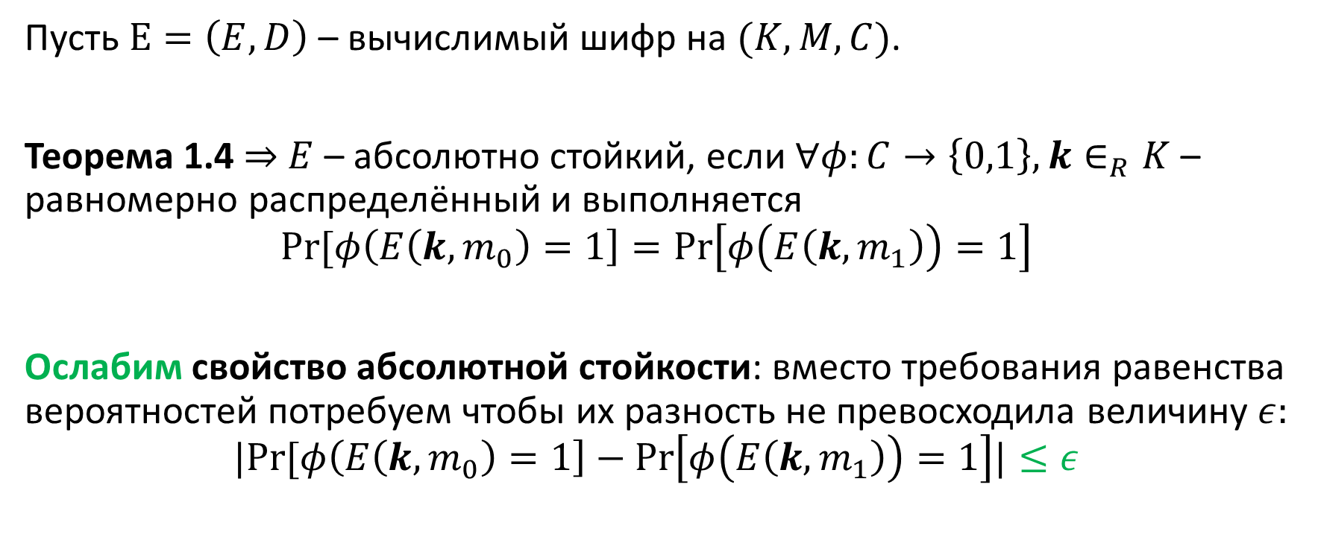
Семантическая стойкость
Пусть $Ε=\left(E,D\right)$ – вычислимый шифр на $(K,M,C)$.
Теорема 1.4 $⇒$ $E$ – абсолютно стойкий, если $∀φ:C→\left\{0,1\right\},k∈_{R}K$ – равномерно распределённый и выполняется
$$Pr⁡[φ\left(E\left(k,m_{0}\right)=1\right]=\operatorname{Pr}\left[φ\left(E\left(k,m_{1}\right)\right)=1\right]$$
Ослабим свойство абсолютной стойкости: вместо требования равенства вероятностей потребуем чтобы их разность не превосходила величину $ε:$
$$|Pr⁡[φ\left(E\left(k,m_{0}\right)=1\right]−\operatorname{Pr}\left[φ\left(E\left(k,m_{1}\right)\right)=1\right]|≤ε$$

Slide 10

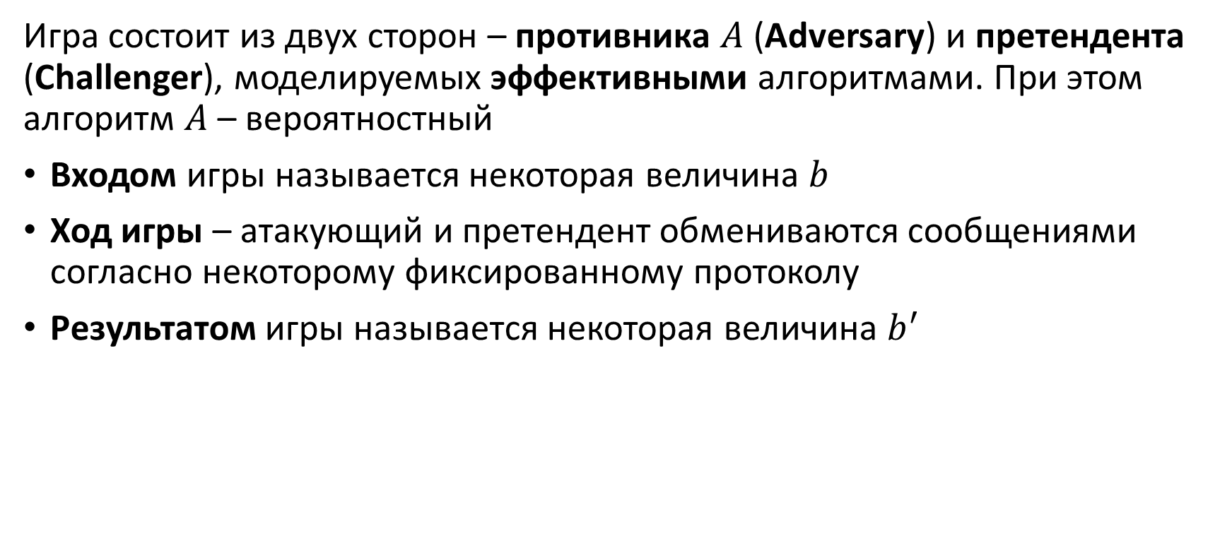



Понятие игры
Игра состоит из двух сторон – противника $A$ (Adversary) и претендента (Challenger), моделируемых эффективными алгоритмами. При этом алгоритм $A$ – вероятностный
Входом игры называется некоторая величина $b$
Ход игры – атакующий и претендент обмениваются сообщениями согласно некоторому фиксированному протоколу
Результатом игры называется некоторая величина $b^{′}$
$$m_{1}$$
Chal.
$$m_{2}$$
Adv. $A$
$$b$$
b’
…
Bellare, Rogaway The Game-Playing Technique ‘04

Slide 11
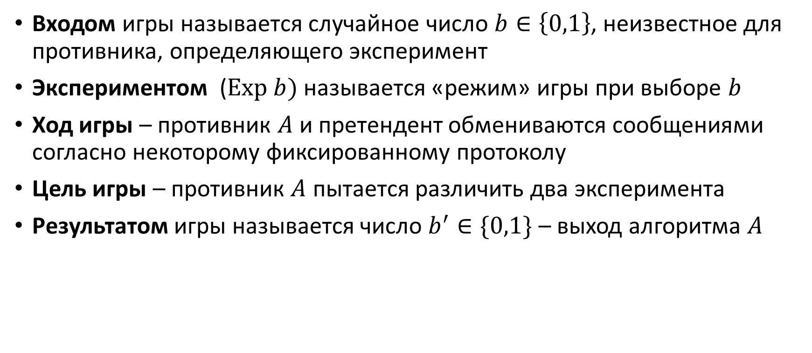
Понятие игры на различимость, определения
Входом игры называется случайное число $b∈\left\{0,1\right\}$, неизвестное для противника, определяющего эксперимент
Экспериментом ($Exp b)$называется «режим» игры при выборе $b$
Ход игры – противник $A$ и претендент обмениваются сообщениями согласно некоторому фиксированному протоколу
Цель игры – противник $A$ пытается различить два эксперимента
Результатом игры называется число $b^{′}∈\{0,1\}$ – выход алгоритма $A$

Slide 12


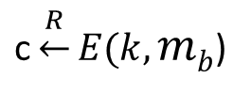

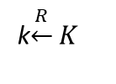


Игра: семантическая стойкость (одноразовое использование ключа)
Для вычислимого шифра $Ε=\left(E,D\right)$ на $(K,M,C)$ и противника $A$ определим два эксперимента, Exp. 0 и Exp. 1 следующим образом для $b∈\{0,1\}$:
$$b$$
Chal.
$$m0 , m1  M : |m0| = |m1|$$
Adv. $A$
k$\underset{←}{R}K$
$\text{c}\underset{←}{R}E(k, mb$)
$$b’∈ \{0,1\}$$

Slide 13


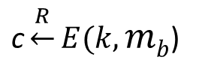
Игра: семантическая стойкость (одноразовое использование ключа)
Претендент выбирает $k\underset{←}{R}K$
Противник выбирает сообщения $m_{0},m_{1}∈M$ одинаковой длины
Претендент вычисляет c$\underset{←}{R}E(k, m_{b})$ и отправляет противнику
Противник возвращает бит $b^{′}∈\{0,1\}$ как результат игры
$$b$$
Chal.
$$m0 , m1  M : |m0| = |m1|$$
Adv. $A$
k$\underset{←}{R}K$
$\text{c}\underset{←}{R}E(k, mb$)
$$b’∈ \{0,1\}$$

Slide 14
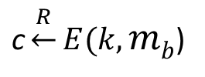


Игра: семантическая стойкость (одноразовое использование ключа)
Пусть $W_{b}$ - событие того, что $b^{′}=1$ в эксперименте $b$.
Преимуществом (Advantage) противника $A$ против алгоритма $E$ в игре на семантическую стойкость есть величина:
$$SSadv\left[A,Ε\right]=|\operatorname{Pr}\left[W_{0}\right]−Pr⁡[W_{1}]|$$
$$b$$
Chal.
$$m0 , m1  M : |m0| = |m1|$$
Adv. $A$
k$\underset{←}{R}K$
$\text{c}\underset{←}{R}E(k, mb$)
$$b’∈ \{0,1\}$$

Slide 15
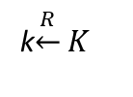





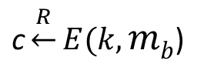
Семантическая стойкость (одноразовое использование ключа)
Шифр $Ε$– (одноразово) семантически стойкий, если для всех эффективных противников $A$ величина $SSadv\left[A,Ε\right]<ε$ – пренебрежимо малая величина
Иными словами – вычислительно невозможно отличить шифртексты различных сообщений
$$b$$
Chal.
$$m0 , m1  M : |m0| = |m1|$$
Adv. $A$
k$\underset{←}{R}K$
$\text{c}\underset{←}{R}E(k, mb$)
$$SSadv\left[A,Ε\right]=|\operatorname{Pr}\left[W_{0}\right]−Pr⁡[W_{1}]|$$
$$b’∈ \{0,1\}$$

Slide 16
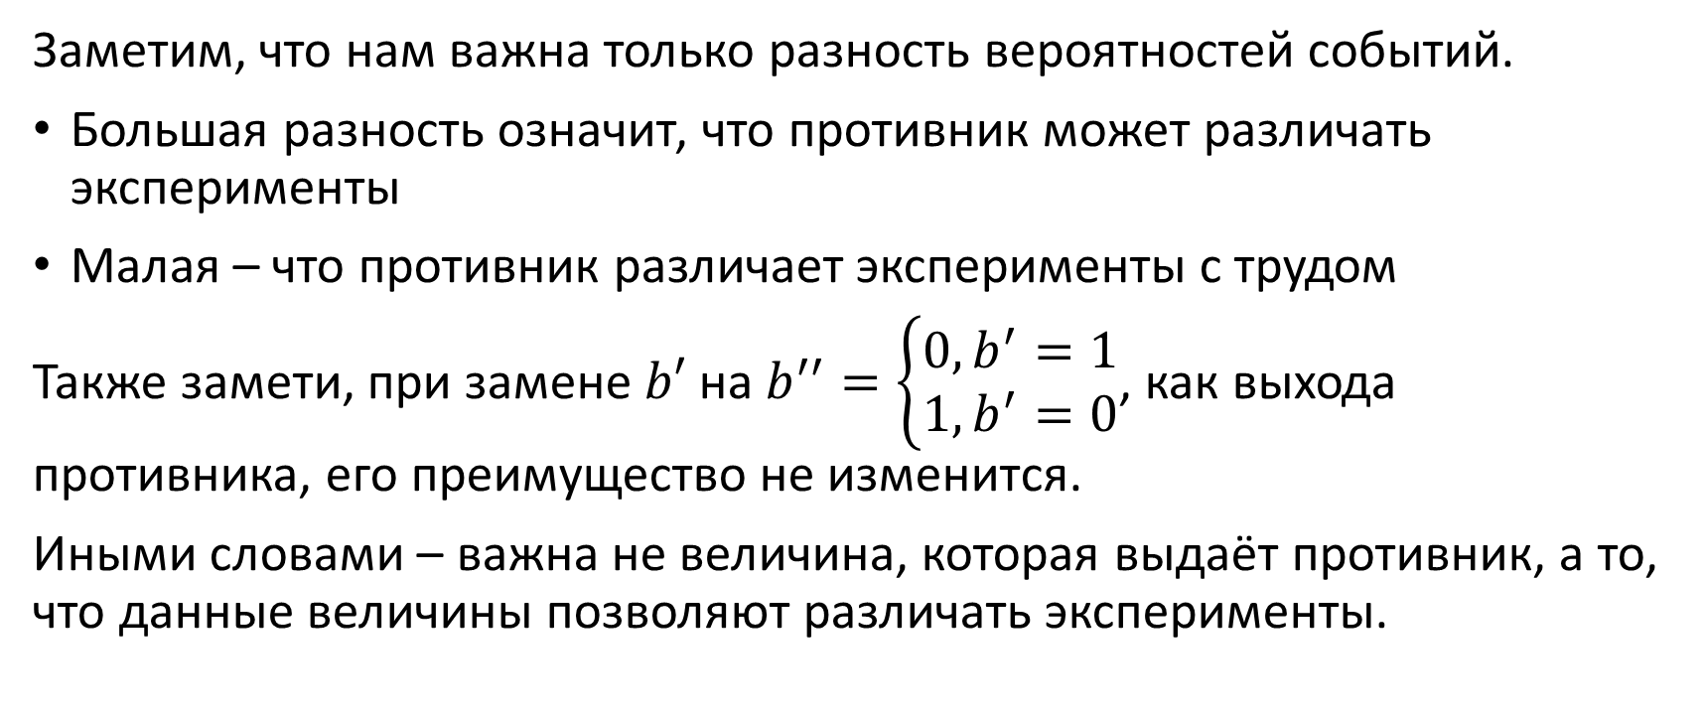
Семантическая стойкость (одноразовое использование ключа)
Заметим, что нам важна только разность вероятностей событий.
Большая разность означит, что противник может различать эксперименты
Малая – что противник различает эксперименты с трудом
Также замети, при замене $b′$ на $b^{′′}=\left\{\begin{aligned}0,b^{′}=1 \\ 1,b^{′}=0\end{aligned}\right.$, как выхода противника, его преимущество не изменится.
Иными словами – важна не величина, которая выдаёт противник, а то, что данные величины позволяют различать эксперименты.

Slide 17
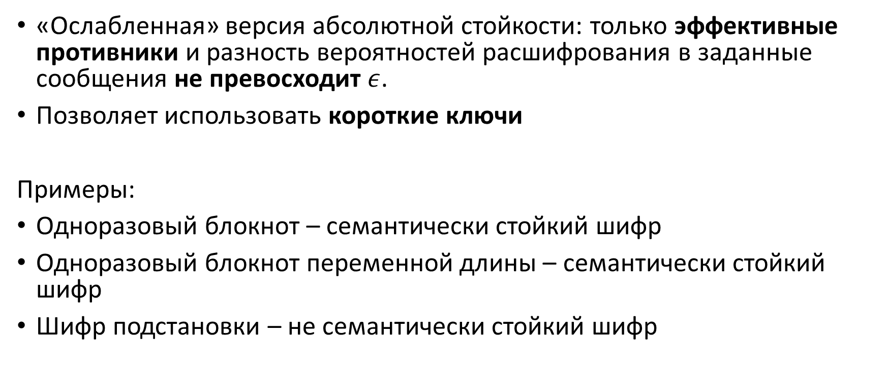
Семантическая стойкость
«Ослабленная» версия абсолютной стойкости: только эффективные противники и разность вероятностей расшифрования в заданные сообщения не превосходит $ε$.
Позволяет использовать короткие ключи
Примеры:
Одноразовый блокнот – семантически стойкий шифр
Одноразовый блокнот переменной длины – семантически стойкий шифр
Шифр подстановки – не семантически стойкий шифр

Slide 18
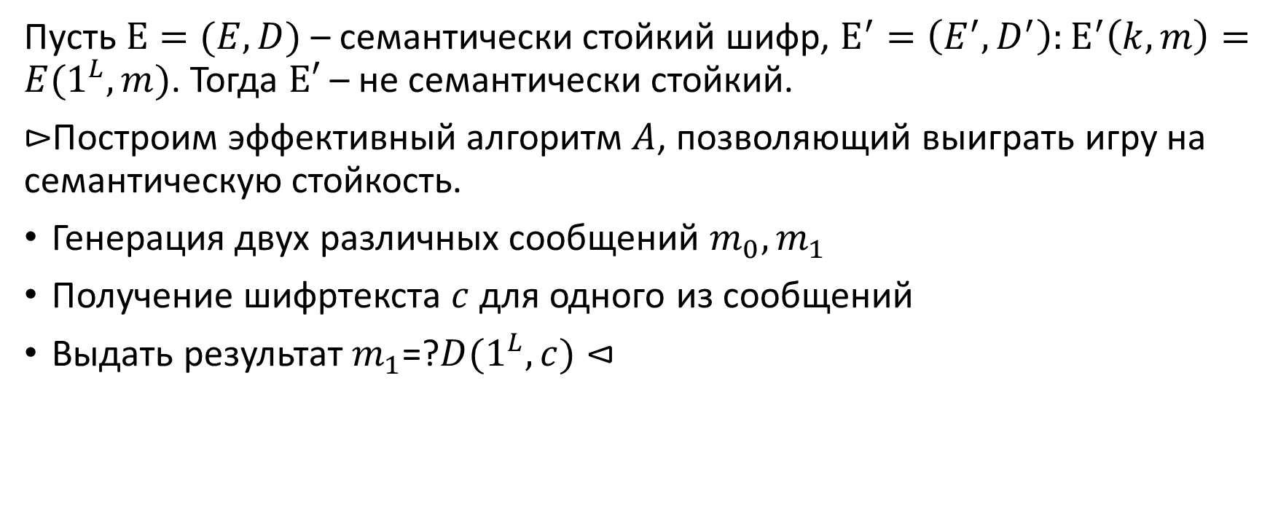
Построение атаки на семантическую стойкость (пример)
Пусть $E=(E,D)$ – семантически стойкий шифр, $E^{′}=\left(E^{′},D^{′}\right):E^{′}\left(k,m\right)=E(1^{L},m)$. Тогда $E′$ – не семантически стойкий.
$⊳$Построим эффективный алгоритм $A$, позволяющий выиграть игру на семантическую стойкость.
Генерация двух различных сообщений $m_{0},m_{1}$
Получение шифртекста $c$ для одного из сообщений
Выдать результат $m_{1}\text{=}\text{?}D(1^{L},c)⊲$

Slide 19

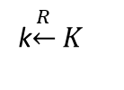


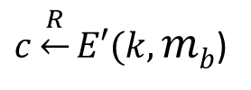
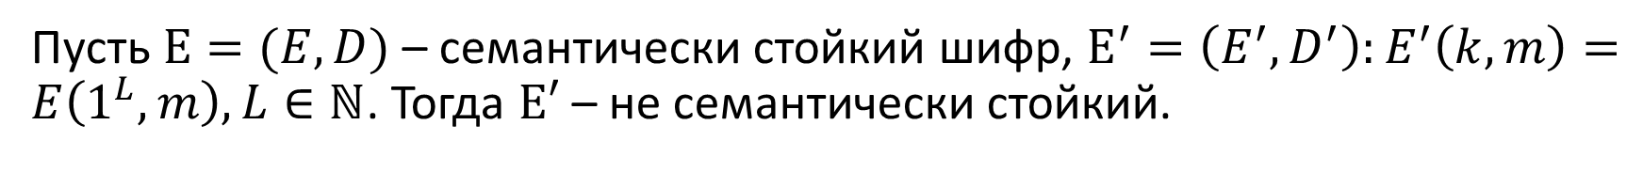
Построение атаки на семантическую стойкость (пример)
Пусть $E=(E,D)$ – семантически стойкий шифр, $E^{′}=\left(E^{′},D^{′}\right):E^{′}\left(k,m\right)=E\left(1^{L},m\right),L∈ℕ$. Тогда $E′$ – не семантически стойкий.
$$b$$
Chal.
$m0$,$m1$
Adv. A (us)
$$|m0| = |m1|$$
k$\underset{←}{R}K$
$c\underset{←}{R}E′(k, mb$)
$${b^{′}←D}_{1^{L}}\left(c\right)=?m_{1}$$
$$SSadv\left[A,Ε\right]=\left|\operatorname{Pr}\left[W_{0}\right]−\operatorname{Pr}\left[W_{1}\right]\right|=\left|1−0\right|=1$$

Slide 20
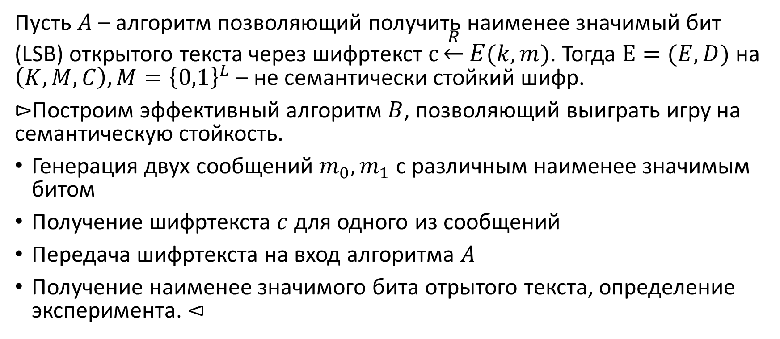
Построение атаки на семантическую стойкость (пример через существующую атаку)
Пусть $A$ – алгоритм позволяющий получить наименее значимый бит (LSB) открытого текста через шифртекст $с\underset{←}{R}E(k,m)$. Тогда $Ε=(E,D)$ на $\left(K,M,C\right),M={\left\{0,1\right\}}^{L}$ – не семантически стойкий шифр.
$⊳$Построим эффективный алгоритм $B$, позволяющий выиграть игру на семантическую стойкость.
Генерация двух сообщений $m_{0},m_{1}$ с различным наименее значимым битом
Получение шифртекста $c$ для одного из сообщений
Передача шифртекста на вход алгоритма $A$
Получение наименее значимого бита отрытого текста, определение эксперимента. $⊲$

Slide 21


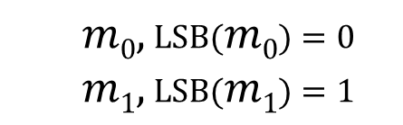
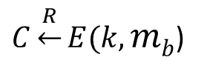
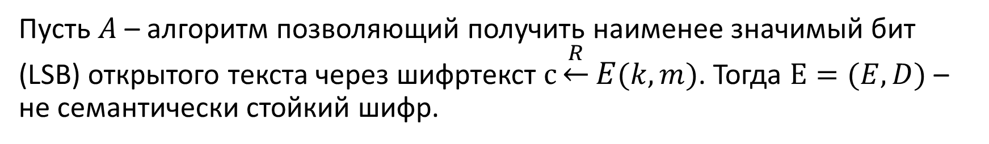
Построение атаки на семантическую стойкость (пример через существующую атаку)
Пусть $A$ – алгоритм позволяющий получить наименее значимый бит (LSB) открытого текста через шифртекст $с\underset{←}{R}E(k,m)$. Тогда $Ε=(E,D)$ – не семантически стойкий шифр.
b
$$m0, LSB(m0)=0$$
$$m1, LSB(m1)=1$$
Adv. B (us)
Chal.
$$|m0| = |m1|$$
k$\underset{←}{R}K$
$C\underset{←}{R}E(k, mb$)
$$C$$
Adv. A
(given)
$$b^{′}←LSB(mb)$$
$$SSadv\left[B,Ε\right]=\left|\operatorname{Pr}\left[W_{0}\right]−\operatorname{Pr}\left[W_{1}\right]\right|=\left|1−0\right|=1$$

Slide 22
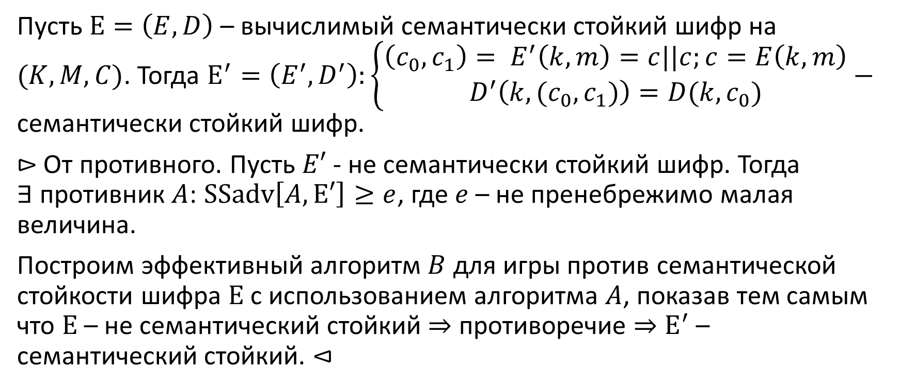
Доказательства стойкости сведением (Reduction proof), (пример)
Пусть $Ε=\left(E,D\right)$ – вычислимый семантически стойкий шифр на $(K,M,C)$. Тогда $Ε^{′}=\left(E^{′},D^{′}\right):\left\{\begin{aligned}{\left(c_{0},c_{1}\right)= E}^{′}\left(k,m\right)=c||c;c=E\left(k,m\right) \\ D^{′}\left(k,(c_{0},c_{1})\right)=D(k,c_{0})\end{aligned}\right.−$ семантически стойкий шифр.
$⊳$ От противного. Пусть $E′$ - не семантически стойкий шифр. Тогда $∃$противник$A$: $SSadv\left[A,Ε′\right]≥e$, где $e$ – не пренебрежимо малая величина.
Построим эффективный алгоритм $B$ для игры против семантической стойкости шифра $Ε$ с использованием алгоритма $A$, показав тем самым что $Ε$ – не семантический стойкий $⇒$ противоречие $⇒$ $Ε^{′}$ – семантический стойкий. $⊲$

Slide 23






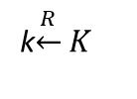
Доказательства стойкости сведением (Reduction proof), (пример)
Пусть $Ε=\left(E,D\right)$ - вычислимый семантически стойкий шифр на $(K,M,C)$. Тогда $Ε^{′}=\left(E^{′},D^{′}\right):\left\{\begin{aligned}{\left(c_{0},c_{1}\right)= E}^{′}\left(k,m\right)=c||c;c=E\left(k,m\right) \\ D^{′}\left(k,(c_{0},c_{1})\right)=D(k,c_{0})\end{aligned}\right.−$ семантически стойкий шифр.
$SSadv\left[A,Ε′\right]≥e$, где $e$ – не пренебрежимо малая величина.
b
Chal.
$$m0,m1$$
Adv. B
$$|m0| = |m1|$$
Adv. A
k$\underset{←}{R}K$
$$c\underset{←}{R}E(k, mb)$$
$$c||c$$
$$b′$$
$$SSadv\left[B,Ε\right]=SSadv\left[A,Ε′\right]≥e$$

Slide 24
Принципы доказательства стойкости и построения атак
Строим атаку имея некоторые данные (примитив A нестойкий)
Просто строим атаку в указанной модели примитива A.
или
Строим доказательство сведением (примитив A стойкий в некотором предположении стойкости другого примитива B; стойкость B => стойкость A).
От противного. Предполагаем, что примитив A НЕ стойкий.
Используя этот факт пытаемся построить атаку на примитив B.
Построили. Следовательно на B есть атака и он НЕ стойкий. Следовательно предположение, что A НЕ стойкий было неверно, и A – стойкий.

Slide 25
Связь модели семантической стойкости с реальными атаками
Есть ли связь между семантической стойкостью и, скажем, стойкостью к восстановлению сообщений (расшифровки ОТ по ШТ)
Можно ли описать атаку на восстановление сообщений в терминах игры?

Slide 26
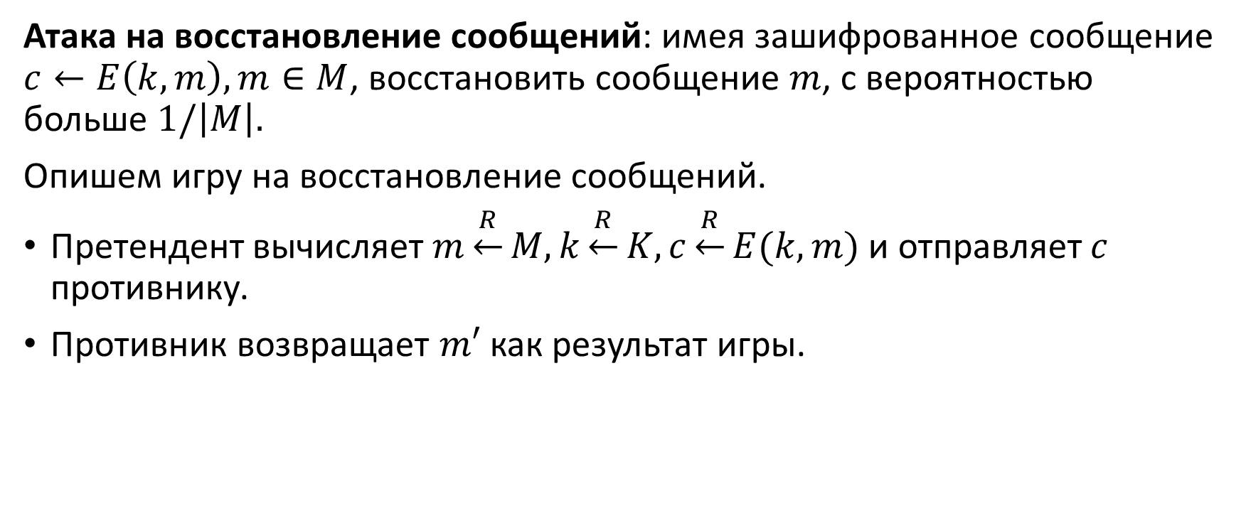
Восстановление сообщений
Атака на восстановление сообщений: имея зашифрованное сообщение $c←E\left(k, m\right),m∈M$, восстановить сообщение $m$, с вероятностью больше $1/\left|M\right|.$
Опишем игру на восстановление сообщений.
Претендент вычисляет $m\underset{←}{R}M, k\underset{←}{R}K,c\underset{←}{R}E(k,m)$ и отправляет $c$ противнику.
Противник возвращает $m′$ как результат игры.

Slide 27

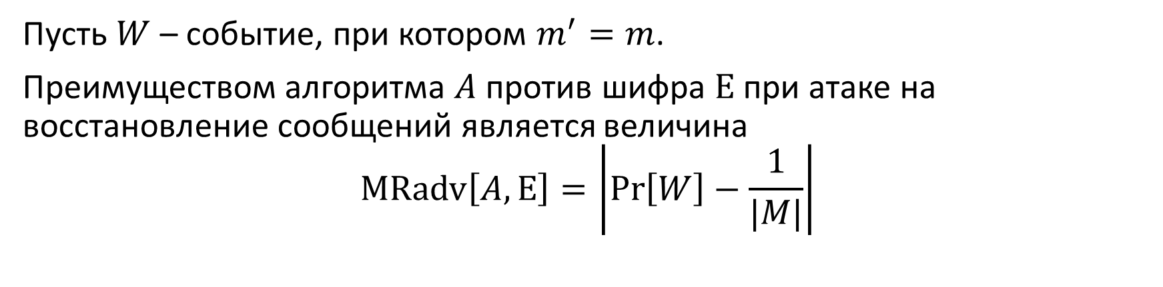

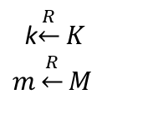

Восстановление сообщений
Chal.
$$c\underset{←}{R}E(k,m)$$
Adv. $A$
k$\underset{←}{R}K$
$$m\underset{←}{R}M$$
$$m^{′}∈M$$
Пусть $W$ – событие, при котором $m^{′}=m$.
Преимуществом алгоритма $A$ против шифра $Ε$ при атаке на восстановление сообщений является величина
$$MRadv\left[A,Ε\right]=\left|\operatorname{Pr}\left[W\right]−\frac{1}{|M|}\right|$$

Slide 28
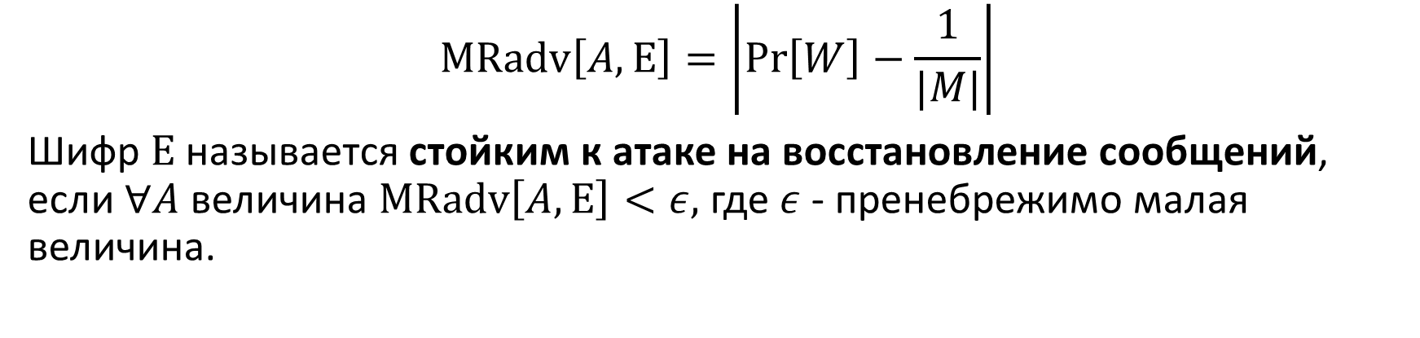
Восстановление сообщений
Chal.
$$c\underset{←}{R}E(k,m)$$
Adv. $A$
k$\underset{←}{R}K$
$$m\underset{←}{R}M$$
$$m^{′}∈M$$
$$MRadv\left[A,Ε\right]=\left|\operatorname{Pr}\left[W\right]−\frac{1}{|M|}\right|$$
Шифр $Ε$ называется стойким к атаке на восстановление сообщений, если $∀A$ величина $MRadv\left[A,Ε\right]<ε,$ где $ε$ - пренебрежимо малая величина.

Slide 29
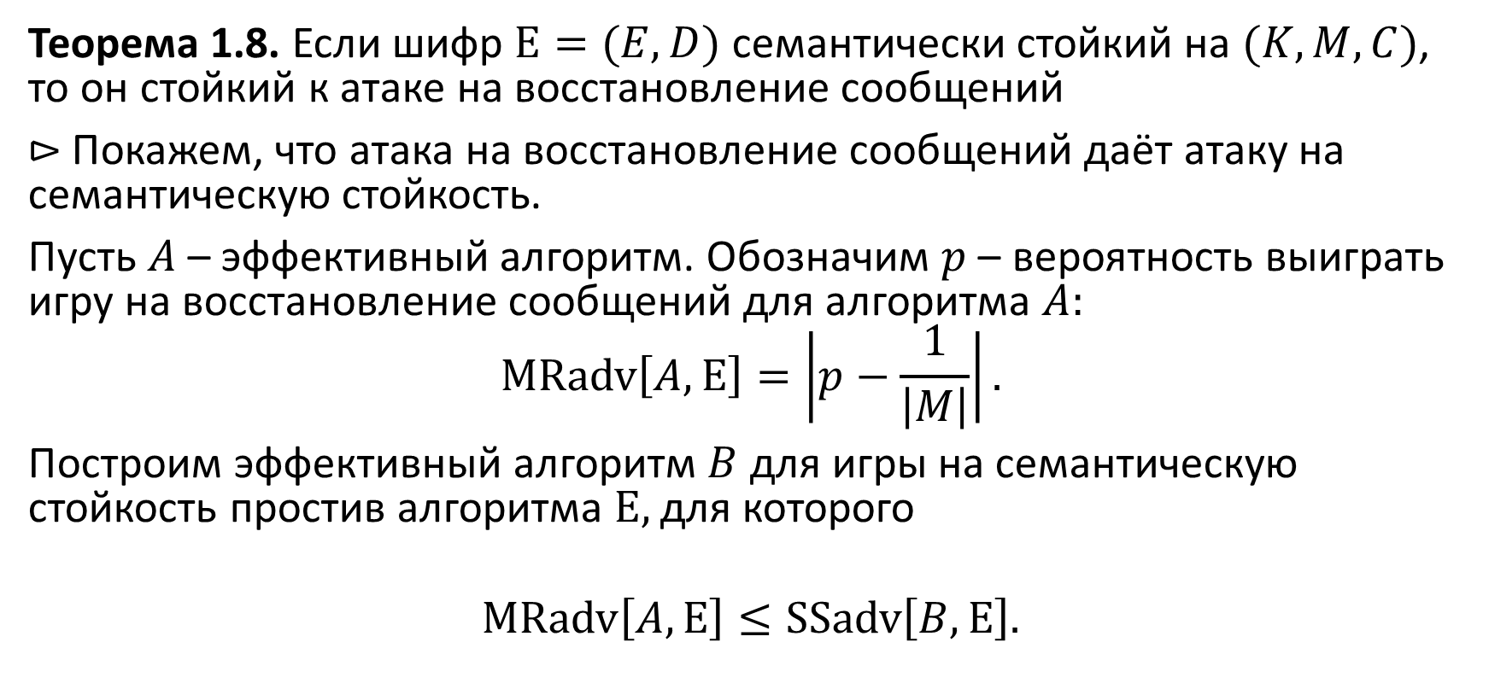
Восстановление сообщений
Теорема 1.8. Если шифр $Ε=(E,D)$ семантически стойкий на $(K,M,C)$, то он стойкий к атаке на восстановление сообщений
$⊳$ Покажем, что атака на восстановление сообщений даёт атаку на семантическую стойкость.
Пусть $A$ – эффективный алгоритм. Обозначим $p$ – вероятность выиграть игру на восстановление сообщений для алгоритма $A:$
$$MRadv\left[A,Ε\right]=\left|p−\frac{1}{\left|M\right|}\right|.$$
Построим эффективный алгоритм $B$ для игры на семантическую стойкость простив алгоритма $Ε,$ для которого
$$MRadv\left[A,Ε\right]≤SSadv\left[B,Ε\right].$$

Slide 30
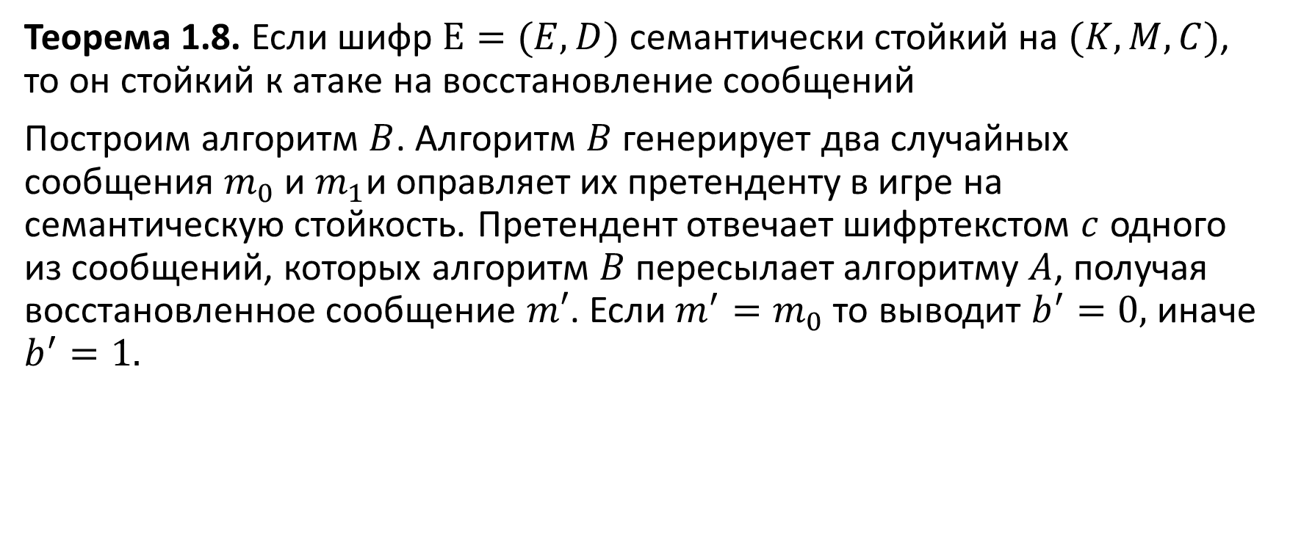
Восстановление сообщений
Теорема 1.8. Если шифр $Ε=(E,D)$ семантически стойкий на $(K,M,C)$, то он стойкий к атаке на восстановление сообщений
Построим алгоритм $B$. Алгоритм $B$ генерирует два случайных сообщения $m_{0}$ и $m_{1}$и оправляет их претенденту в игре на семантическую стойкость. Претендент отвечает шифртекстом $c$ одного из сообщений, которых алгоритм $B$ пересылает алгоритму $A$, получая восстановленное сообщение $m′$. Если $m^{′}=m_{0}$ то выводит $b^{′}=0,$ иначе $b^{′}=1.$

Slide 31





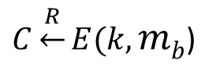

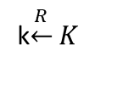
Восстановление сообщений
Теорема 1.8. Если шифр $Ε=(E,D)$ семантически стойкий на $(K,M,C)$, то он стойкий к атаке на восстановление сообщений
$$b$$
Chal.
$$m_{0},m_{1},m_{0}≠m_{1}$$
Adv. B (us)
$$|m0| = |m1|$$
k$\underset{←}{R}K$
$C\underset{←}{R}E(k, mb$)
$$c$$
Adv. A
(given)
$$m^{′}=?m_{1}$$
$$m′$$
$b$’

Slide 32
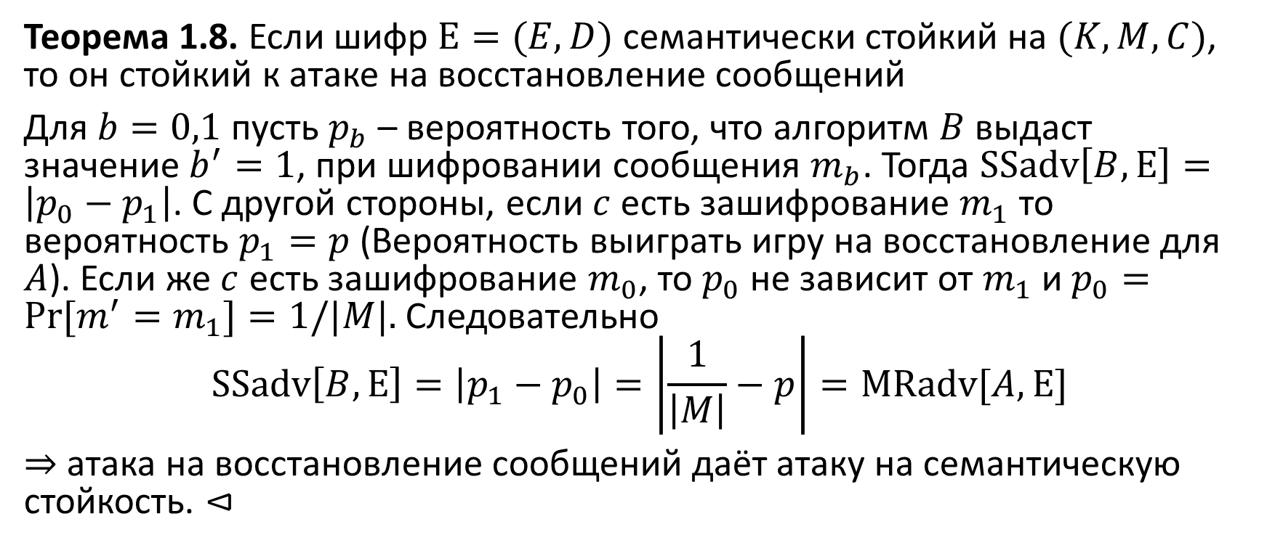
Восстановление сообщений
Теорема 1.8. Если шифр $Ε=(E,D)$ семантически стойкий на $(K,M,C)$, то он стойкий к атаке на восстановление сообщений
Для $b=0,1$ пусть $p_{b}$ – вероятность того, что алгоритм $B$ выдаст значение $b^{′}=1$, при шифровании сообщения $m_{b}$. Тогда $SSadv\left[B,Ε\right]=\left|p_{0}−p_{1}\right|$. С другой стороны, если $c$ есть зашифрование $m_{1}$ то вероятность $p_{1}=p$ (Вероятность выиграть игру на восстановление для $A$). Если же $c$ есть зашифрование $m_{0}$, то $p_{0}$ не зависит от $m_{1}$ и $p_{0}=Pr⁡[m^{′}=m_{1}]=1/|M|.$ Следовательно
$$SSadv\left[B,Ε\right]=\left|p_{1}−p_{0}\right|=\left|\frac{1}{\left|M\right|}−p\right|=MRadv[A,Ε]$$
$⇒$атака на восстановление сообщений даёт атаку на семантическую стойкость. $⊲$

Slide 33
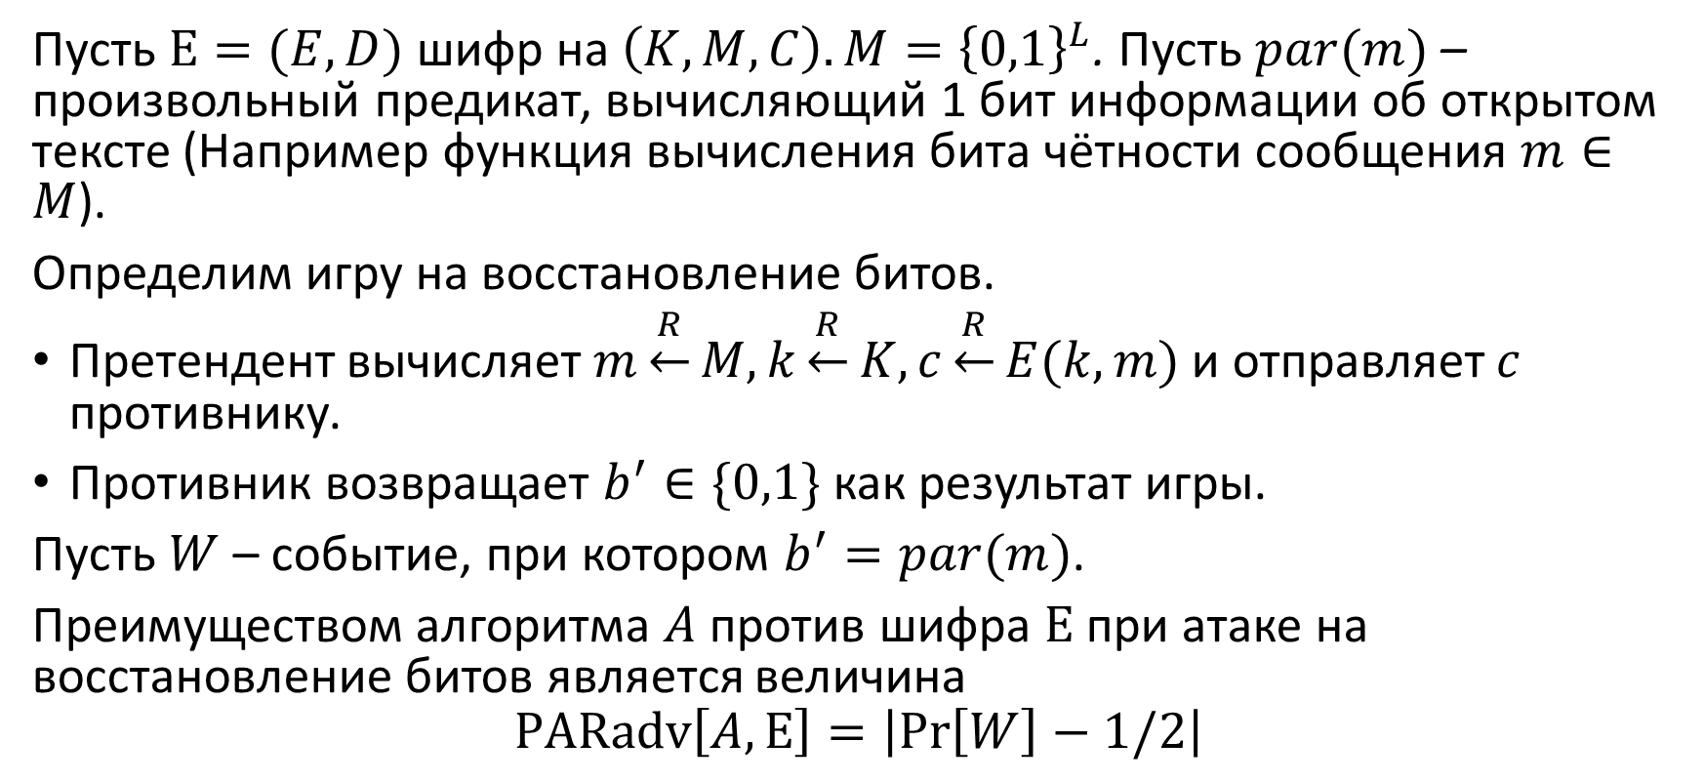
Восстановление битов сообщения
Пусть $Ε=(E,D)$ шифр на $\left(K,M,C\right). M={\left\{0,1\right\}}^{L}$. Пусть $par(m)$ – произвольный предикат, вычисляющий 1 бит информации об открытом тексте (Например функция вычисления бита чётности сообщения $m∈M$).
Определим игру на восстановление битов.
Претендент вычисляет $m\underset{←}{R}M, k\underset{←}{R}K,c\underset{←}{R}E(k,m)$ и отправляет $c$ противнику.
Противник возвращает $b^{′}∈\{0,1\}$ как результат игры.
Пусть $W$ – событие, при котором $b^{′}=par(m)$.
Преимуществом алгоритма $A$ против шифра $Ε$ при атаке на восстановление битов является величина
$$PARadv\left[A,Ε\right]=\left|\operatorname{Pr}\left[W\right]−1/2\right|$$

Slide 34

Восстановление битов сообщения
Пусть $Ε=(E,D)$ шифр на $\left(K,M,C\right). M={\left\{0,1\right\}}^{L}$. Пусть $par(m)$ – функция вычисления бита чётности сообщения $m∈M$ (здесь и далее $par:M→\left\{0,1\right\}:par(m)=⊕_{i=1}^{L}m_{i}$).
Шифр $Ε$ называется стойким к восстановлению битов, если величина $PARadv\left[A,Ε\right]<ε,$ где $ε$ – пренебрежимо малая величина.

Slide 35
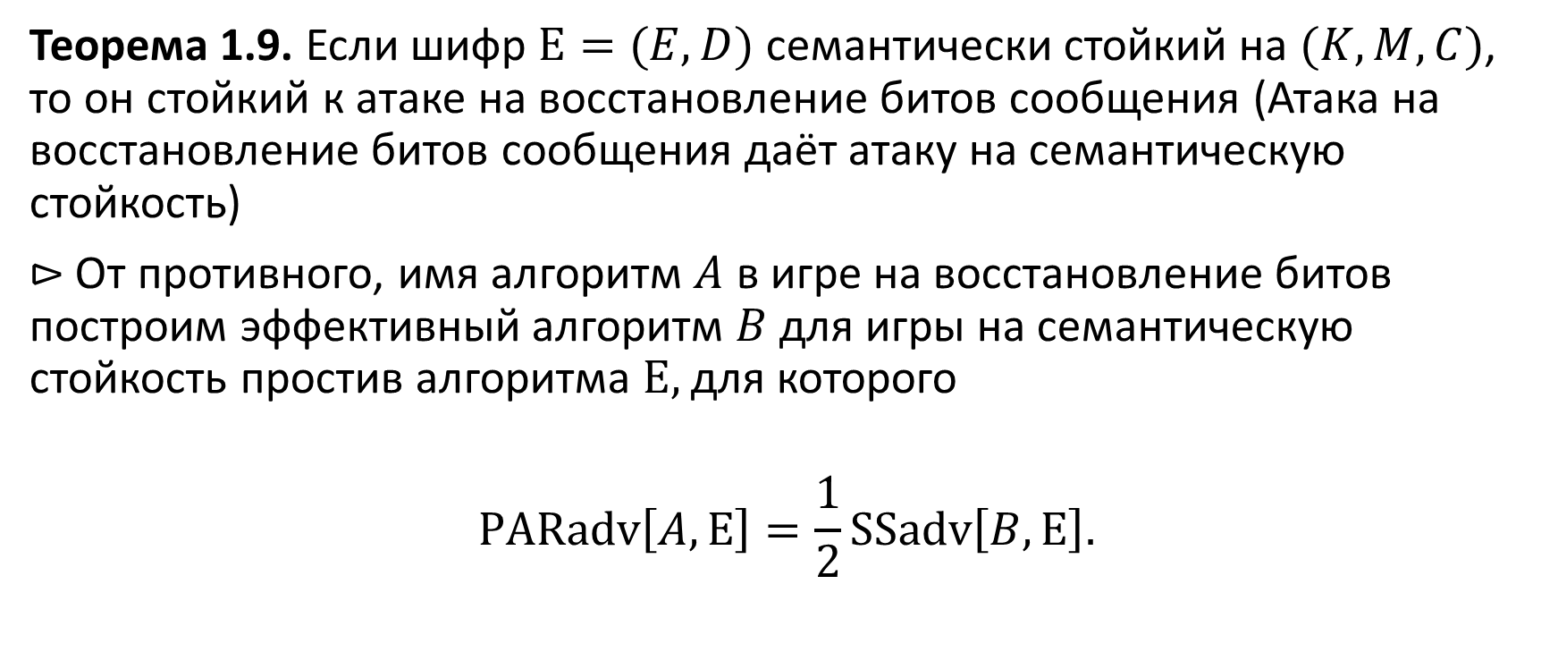
Вычисление индивидуальных битов сообщений
Теорема 1.9. Если шифр $Ε=(E,D)$ семантически стойкий на $(K,M,C)$, то он стойкий к атаке на восстановление битов сообщения (Атака на восстановление битов сообщения даёт атаку на семантическую стойкость)
$⊳$ От противного, имя алгоритм $A$ в игре на восстановление битов построим эффективный алгоритм $B$ для игры на семантическую стойкость простив алгоритма $Ε,$ для которого
$$PARadv\left[A,Ε\right]=\frac{1}{2}SSadv\left[B,Ε\right].$$

Slide 36

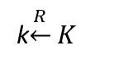






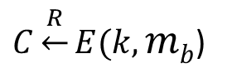

Вычисление индивидуальных битов сообщений
Теорема 1.9. Если шифр $Ε=(E,D)$ семантически стойкий на $(K,M,C)$, то он стойкий к атаке на восстановление битов сообщения (Атака на восстановление битов сообщения даёт атаку на семантическую стойкость)
Противник $B$ генерирует сообщения $m_{0},m_{1}←m_{0}⊕(0^{L−1}1)$ и отправляет претенденту, получая шифртекст $c$, который он передаёт алгоритму $A$. После получения значения $b′′$ если $b^{′′}={par(m}_{0})$ то $b^{′}=0,$ иначе 1.
Chal.
$$m_{0},m_{1},\left|m_{1}\right|=|m_{0}|$$
Adv. B (us)
$$b$$
k$\underset{←}{R}K$
$C\underset{←}{R}E(k, mb$)
$$c$$
Adv. A
(given)
$$b^{′′}=?{par(m}_{0})$$
$$b^{′′}=par(mb)$$
$b$’
Если противник $A$ угадал

Slide 37

Вычисление индивидуальных битов сообщений
Теорема 1.9. Если шифр $Ε=(E,D)$ семантически стойкий на $(K,M,C)$, то он стойкий к атаке на восстановление битов сообщения (Атака на восстановление битов сообщения даёт атаку на семантическую стойкость)
Пусть $A:PARadv\left[A,Ε\right]=ε$, т.е. вероятность угадать чётность есть $\frac{1}{2}+ε$.
Для $b=0,1$ пусть $p_{b}$ - вероятность того, что алгоритм $B$ выдаст значение $b^{′}=1$. Тогда $SSadv\left[B,Ε\right]=\left|p_{1}−p_{0}\right|=2ε=2PARadv\left[A,Ε\right]$.
$$p_{0}=\frac{1}{2}+ε \left(угадали чётность m_{0}\right),$$
$$p_{1}=1−\left(\frac{1}{2}+ε\right)=\frac{1}{2}−ε\left(не угадали чётность m_{1}\right). ⇒ \text{атака на восстановление даёт атаку на семантическую стойкость.} ⊲$$

Slide 38

Семантическая стойкость (альтернативная формулировка)
Теорема 1.10. (обобщение 1.9) Пусть задана игра на семантическую стойкость для алгоритма $A$ против шифра $Ε=(E,D)$ на $(K,M,C)$. Определим ${SSadv}^{∗}\left[A,Ε\right]=\left|\operatorname{Pr}\left[W\right]−\frac{1}{2}\right|, где W−$ событие, при котором $b^{′}=b$. Тогда $SSadv \left[A,Ε\right]=2∗{SSadv}^{∗}\left[A,Ε\right]$
$⊳$доказательство аналогично Теореме 1.9. $⊲$

Slide 39
Выводы
Модель абсолютно стойкого шифра делает его сложно применимым в практическом смысле
Требуется размер ключа равный размеру сообщения
Невозможно добиться стойкости при переменной длине сообщений
Семантически стойкий шифр – ослабленная модель абсолютно стойкого шифра, пригодная для практического применения
Стойкость к восстановлению сообщений
Стойкость к восстановлению битов сообщений
Игровая модель – модель, позволяющая вводить определения стойкости для криптографический примитивов
Доказательства стойкости методом сведения (reduction)
Построение атак через моделирование игры

Slide 40

Тест.
Определение абсолютной стойкости через вероятность (без предиката):
Пусть $Ε=(E,D)$ – шифр шеннона над $\left(K,M,C\right), k∈_{R}K$
$∀m_{0},m_{1}∈M$ и $c∈C$ имеем:
$$\operatorname{Pr}\left[???\right]=Pr⁡[????]$$
Положить телефон экраном вниз справа от себя
Не разговаривать с соседями
Не пользоваться конспектами и электронными устройствами
Написать номер (по таблице) и ФИО на листочке
Написать краткий ответ на вопрос
Дождаться окончания теста

Slide 41
Тест.
Одноразовый блокнот переменной длины по модулю 7. Является ли абсолютно стойким, почему?
Положить телефон экраном вниз справа от себя
Не разговаривать с соседями
Не пользоваться конспектами и электронными устройствами
Написать номер (по таблице) и ФИО на листочке
Написать краткий ответ на вопрос
Дождаться окончания теста

Slide 42
Электронное дз
Быстрее
Меньше
Проще
Те же задания, но их меньше и меньше доказывать
Переход возможен только в сторону электронных
Оцениваются как 75% от «физических» дз
Для перехода на электронные надо написать в личку

